Slide 1
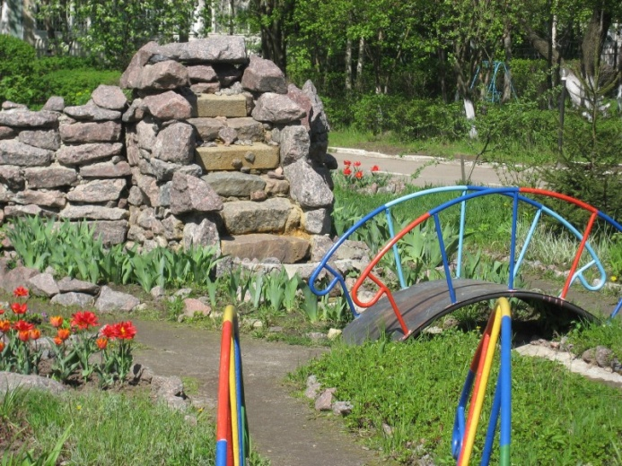
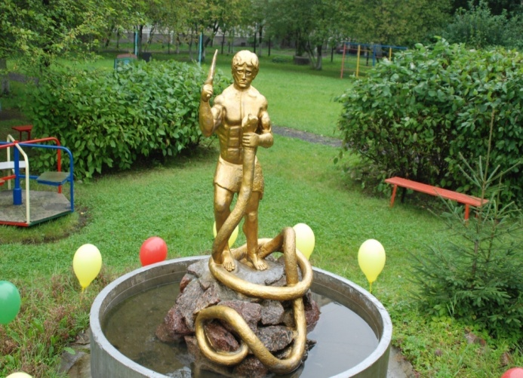
Ириновский пр. 17/4; т/ф 5298300;
е-mail: sad27@mail.ru
Государственное бюджетное дошкольное образовательное учреждение детский сад № 27 комбинированного вида Красногвардейского района Санкт-Петербурга

Slide 2
Педагогическое сопровождение семьи по вопросам подготовки ребенка к школе
Воспитатель ГБДОУ
№27 Красногвардейского района
Санкт-Петербурга
Забадыкина Е.В.
Тема ОЭП: «Компетентностный подход как условие обеспечения преемственности в непрерывном воспитании дошкольника: семья, дошкольное учреждение, начальная школа» (04. 2012- 04.2015)

Slide 3
Задачи работы с родителями :
Цель: сделать родителей активными участниками педагогического процесса, оказав им помощь в реализации ответственности за воспитание и обучение детей
Изучение интересов, мнений и запросов родителей по вопросам преемственности
Использование опыта других дошкольных учреждений для построения модели взаимодействия с родителями
Обеспечение оптимальных условий для саморазвития и самореализации родителей в освоении ими различных социальных ролей
Расширение средств и методов работы с родителями
Изменение позиции родителей по отношению к деятельности дошкольного учреждения путем привлечения к активному участию в организации, планировании и контроле деятельности дошкольного учреждения

Slide 4
Формы преемственных связей с семьей:
Анкетирование, опросы, беседы с родителями предшкольного возраста
Родительские собрания
Консультации для родителей
Мастер классы
Работа «Школы будущего первоклассника» (дети, родители, педагоги)
Интеллектуальные игры для дошкольников и школьников
Взаимопосещения, экскурсии в школу
Открытые занятия с учителями начальных классов в школе и в детском саду для родителей

Slide 5
Формы преемственных связей с семьей:
Совместные праздники, проекты
Развитие познавательной активности вне ДОУ (посещение театров, музеев с семьей) в рамках проектной деятельности ДОУ
Встреча выпускников детского сада
Дни открытых дверей в школе для детей подготовительных групп и их родителей, воспитателей детского сада
Обеспечение наглядного материала: родительский уголок, стенды, папки передвижки, фотовыставки, сайт
Оформление игротеки
Выставка методической и педагогической литературы для родителей «Подготовка детей к школе»
Оформление фотоальбома «Наши мамы и папы - школьники»

Slide 6
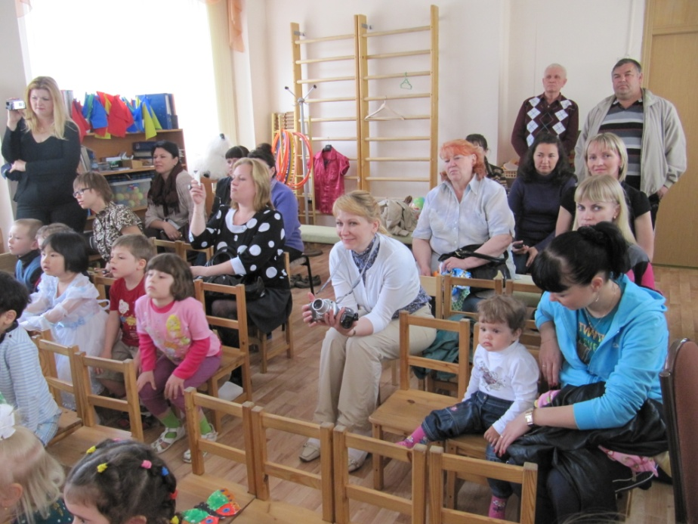
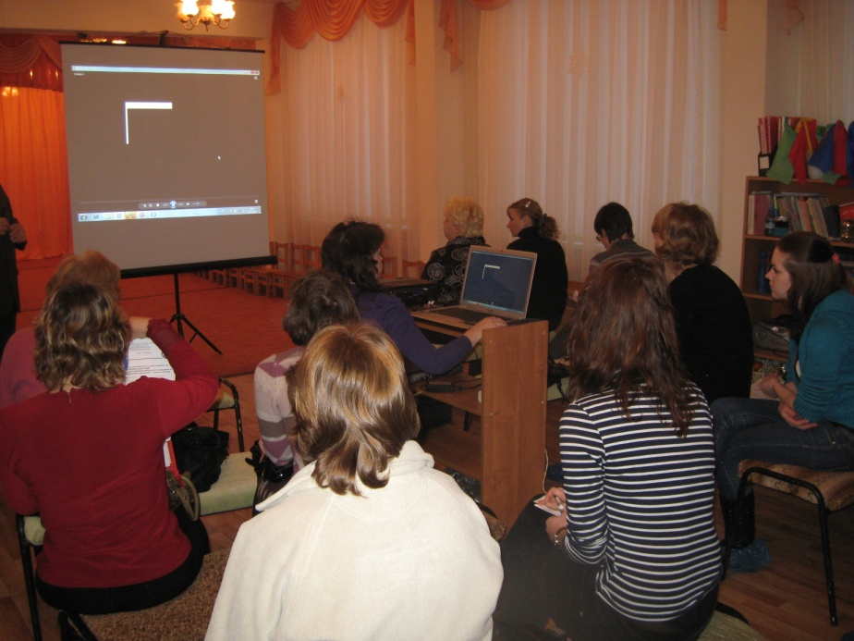
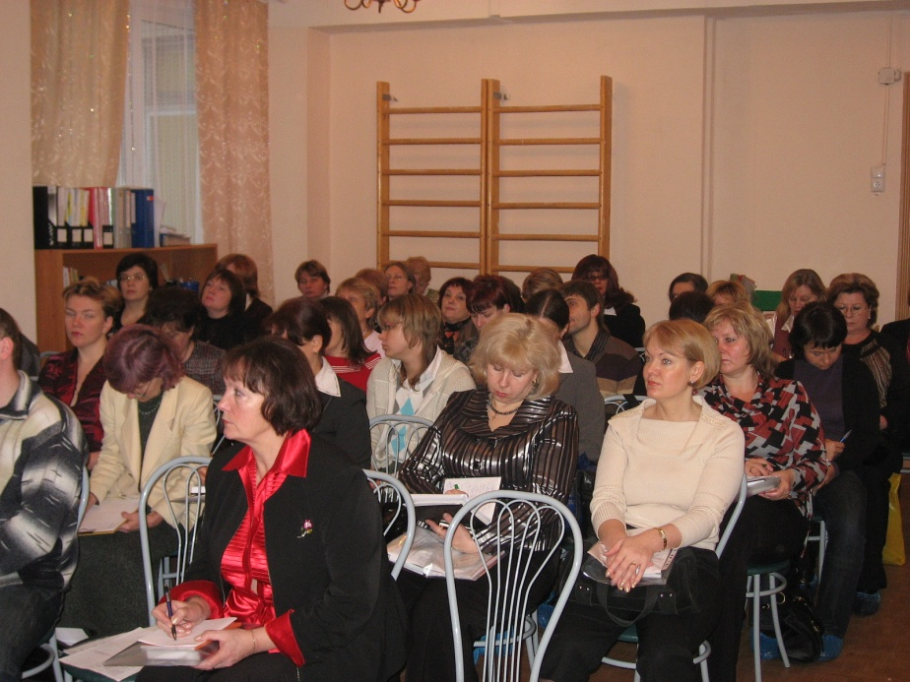
Родительские собрания

Slide 7
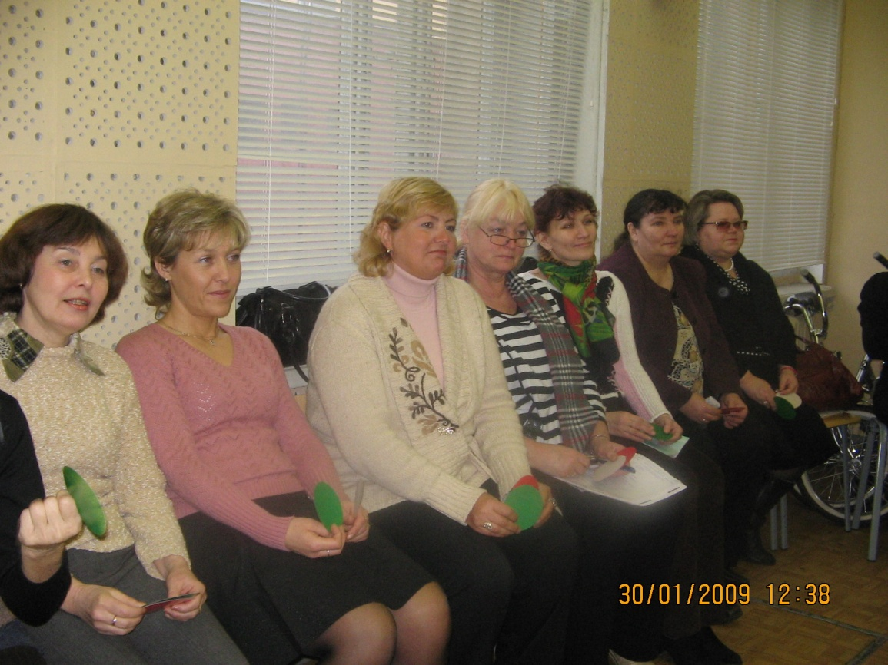
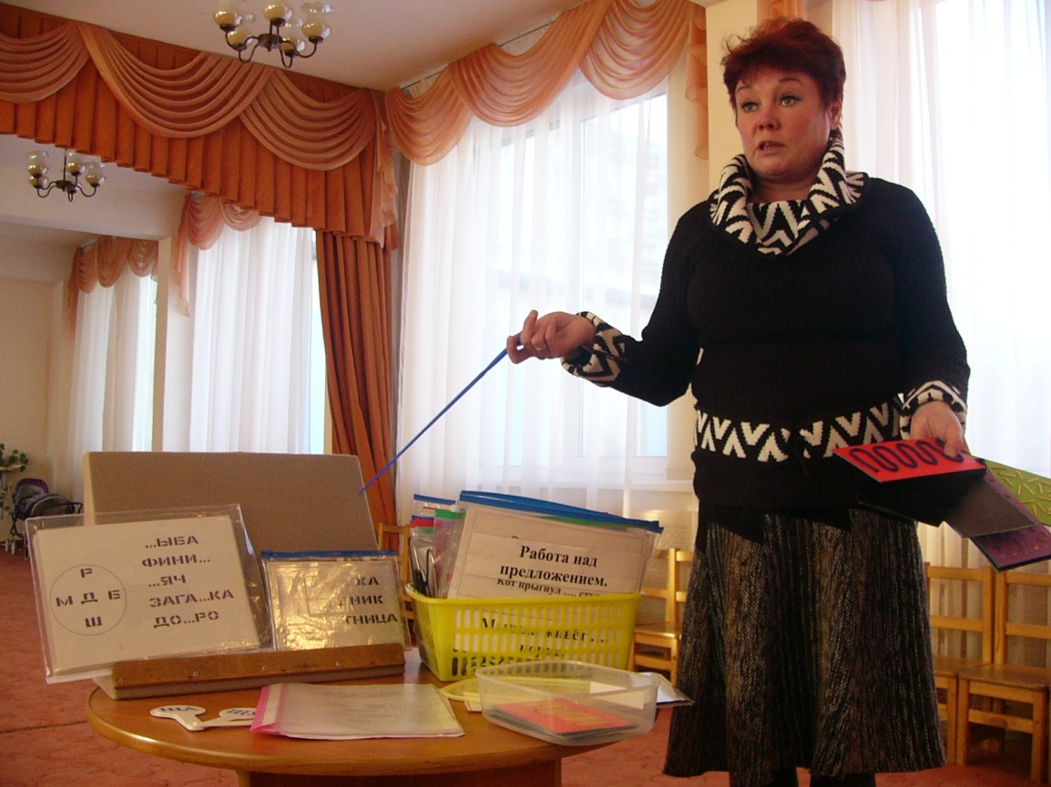
Консультации для родителей
www.sadik27.narod.ru

Slide 8
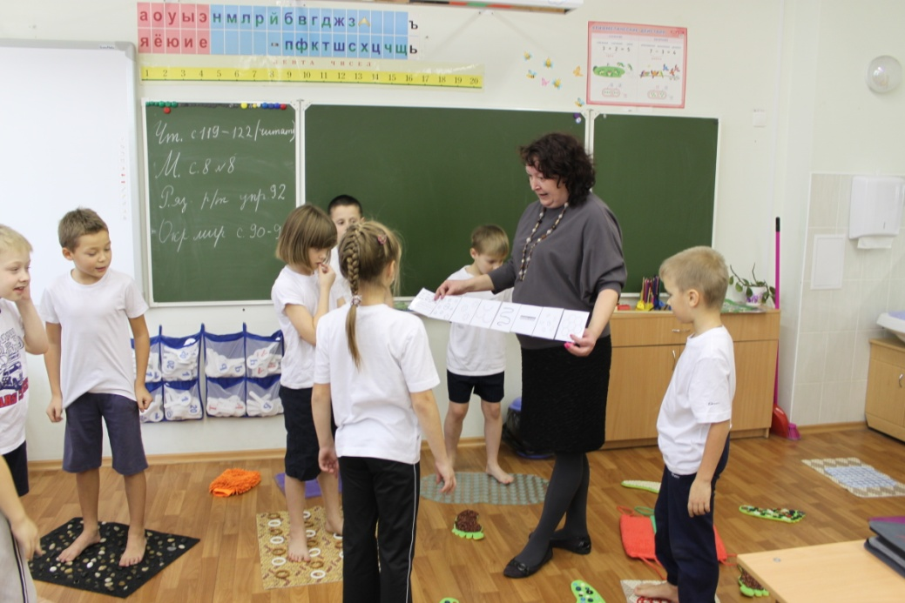
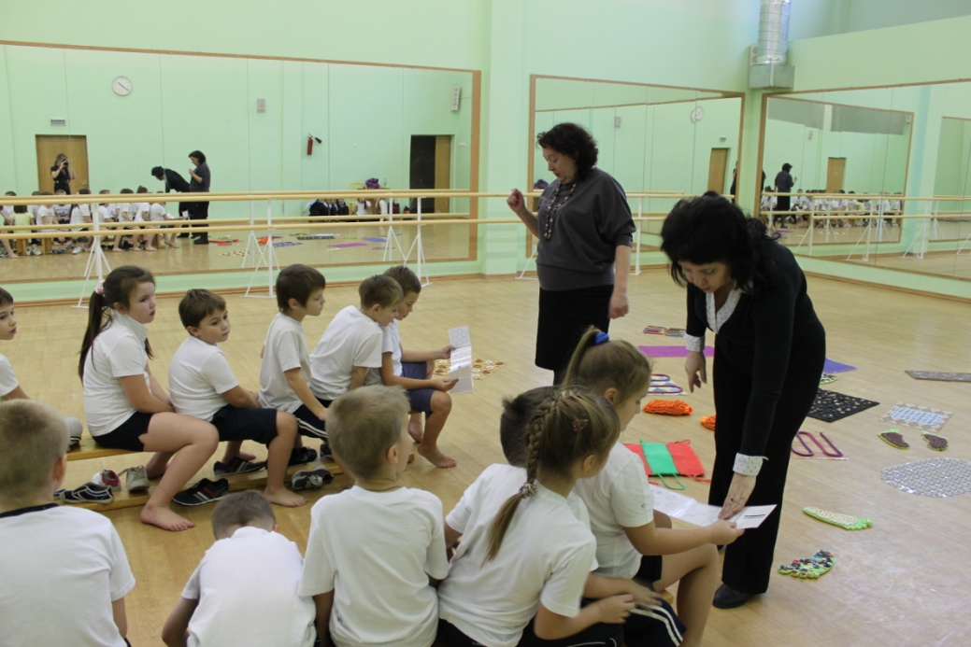
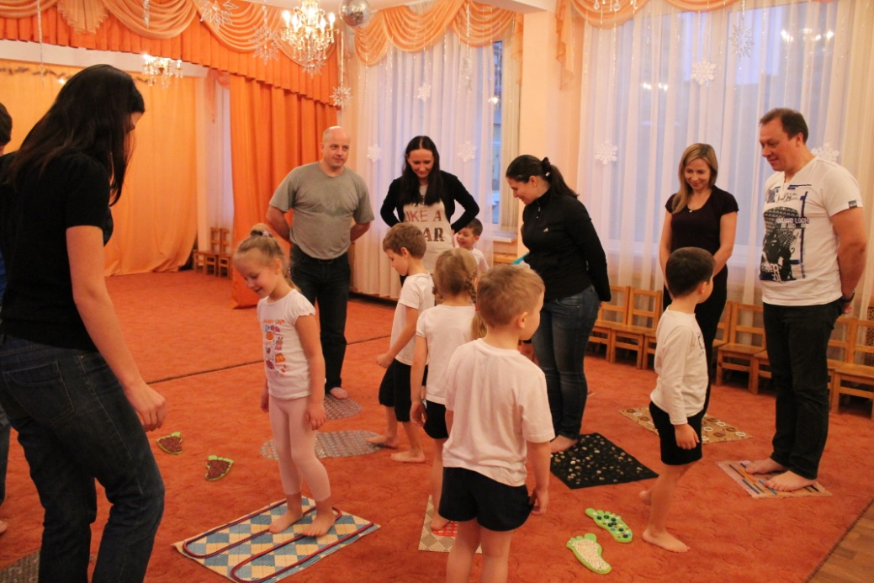
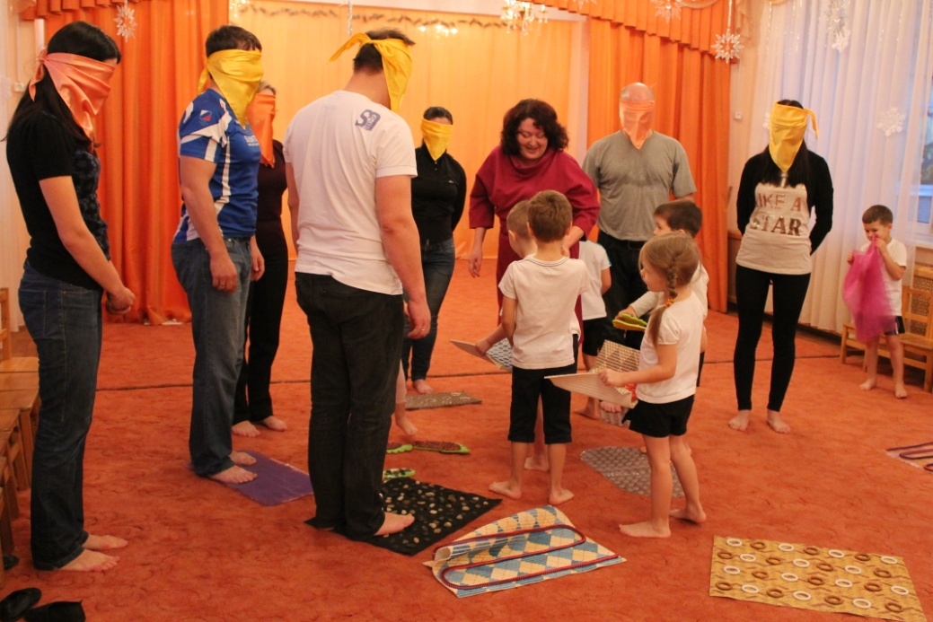
Мастер классы для учителей начальной школы и родителей

Slide 9
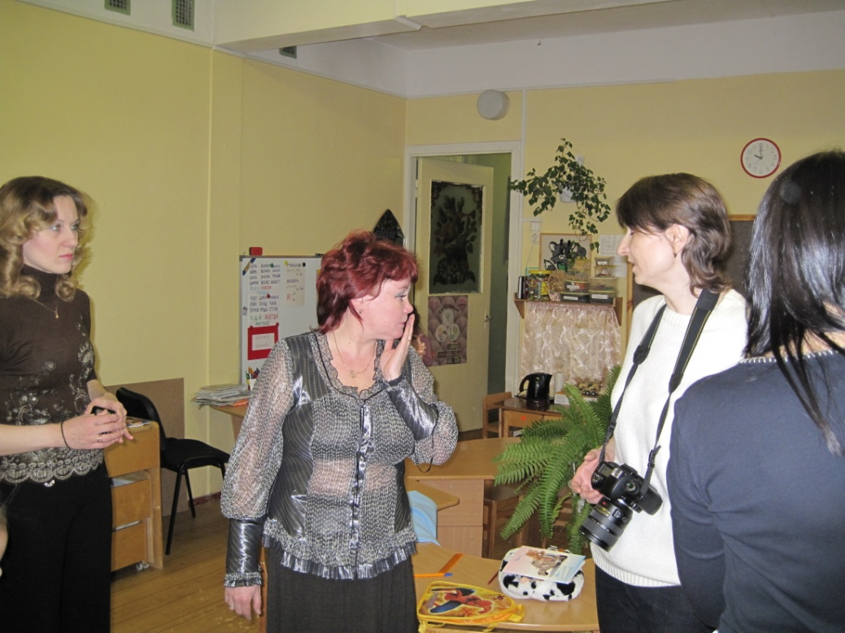
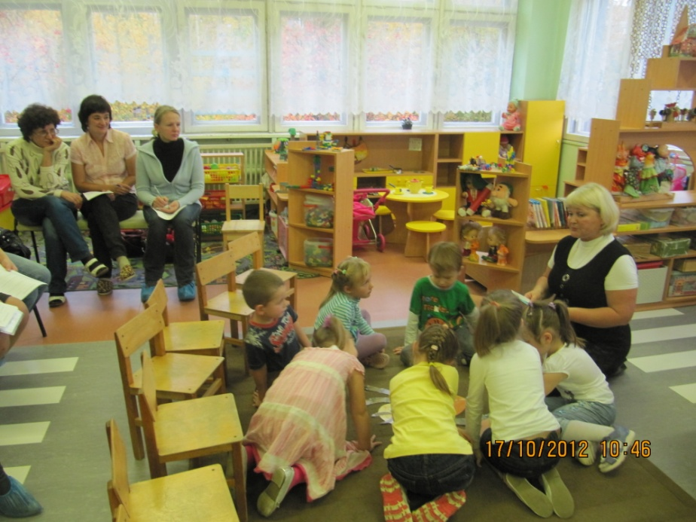
«Школа будущего первоклассника» для педагогов и родителей

Slide 10
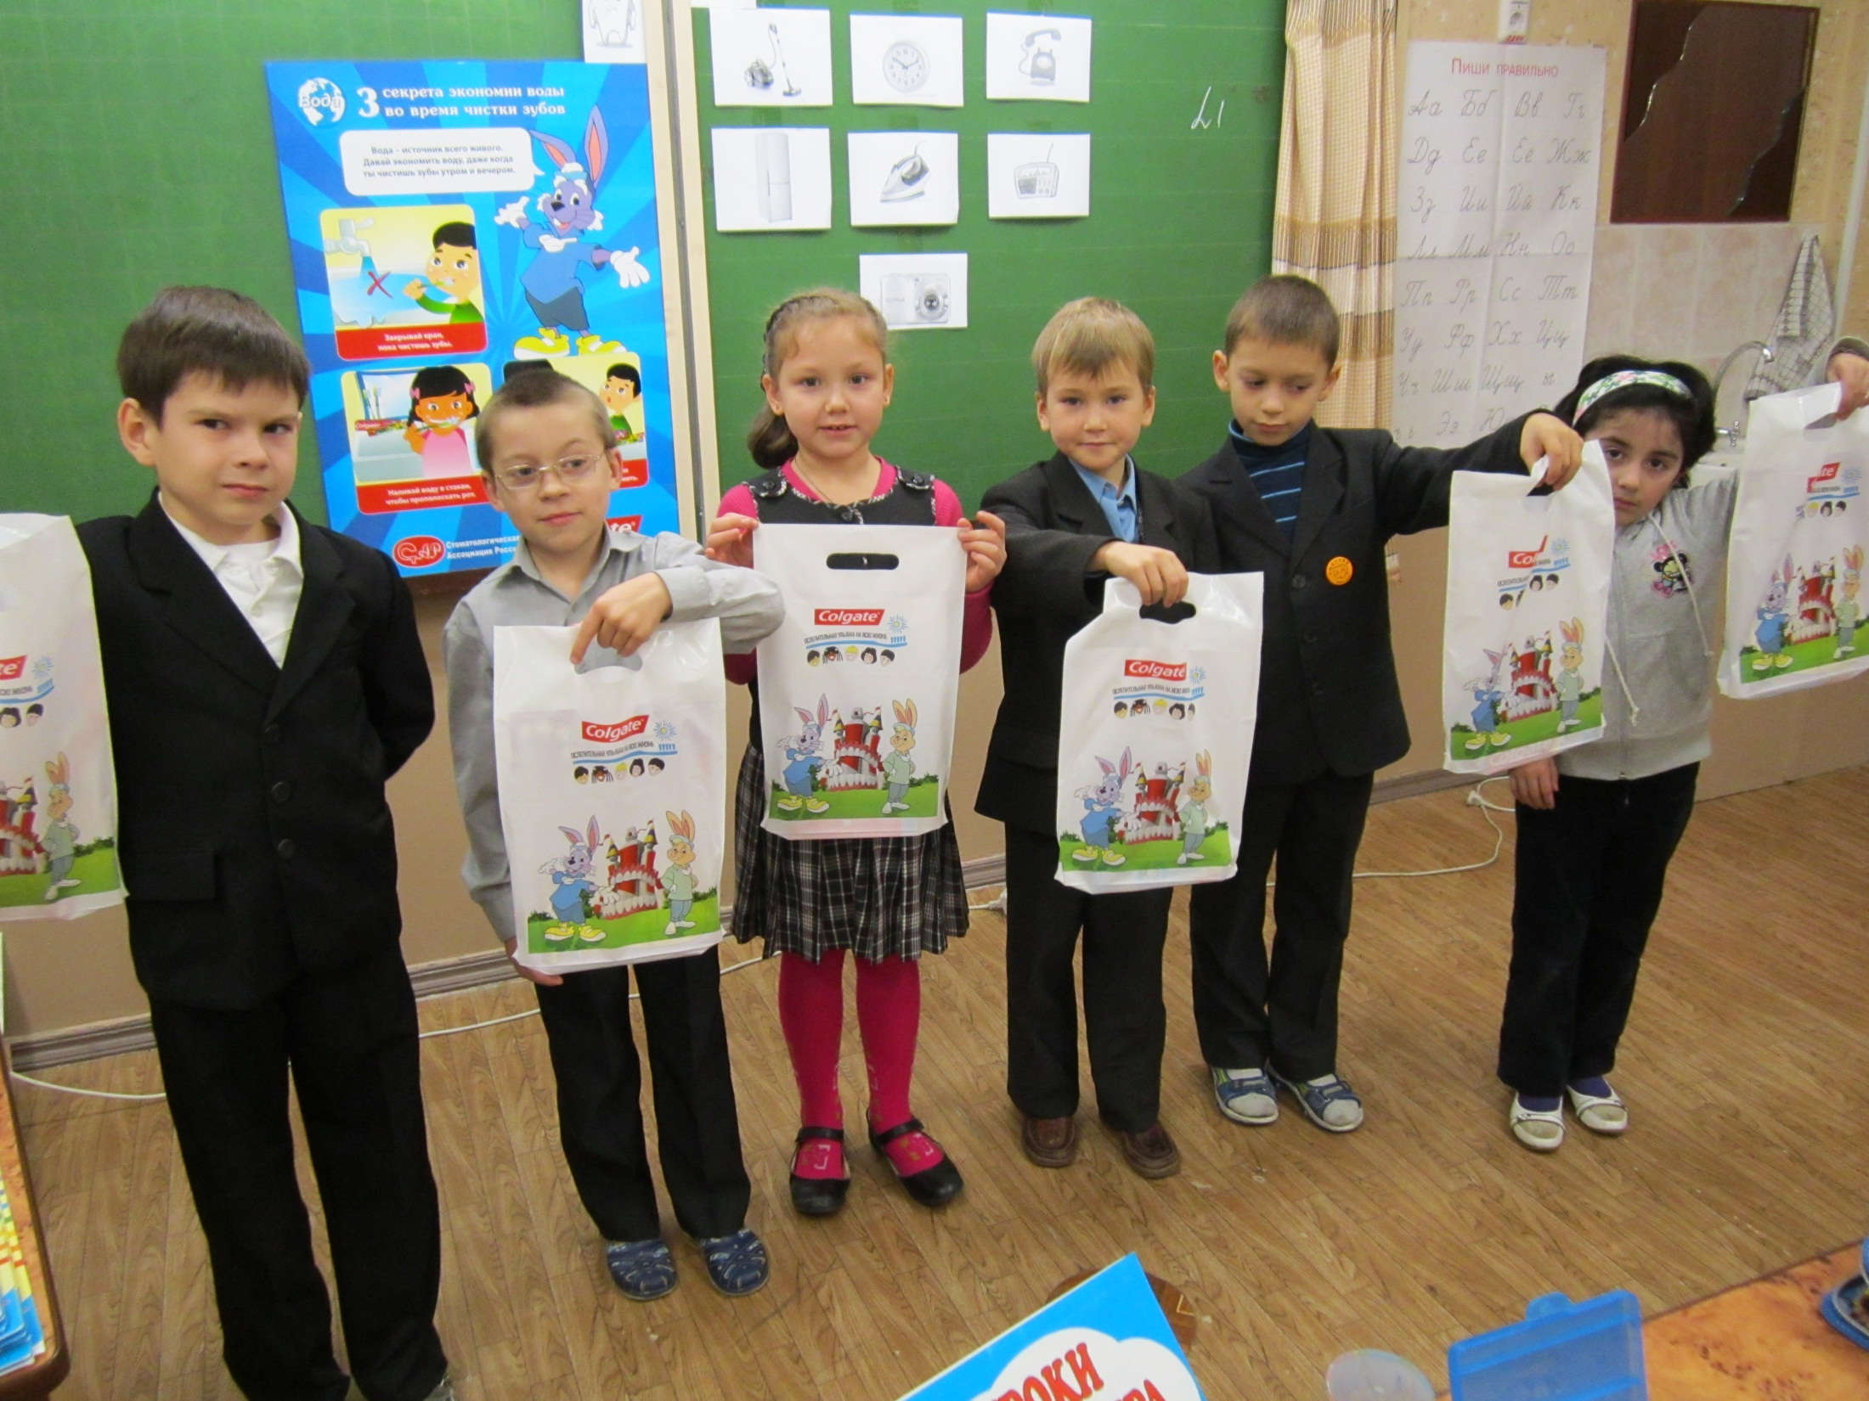
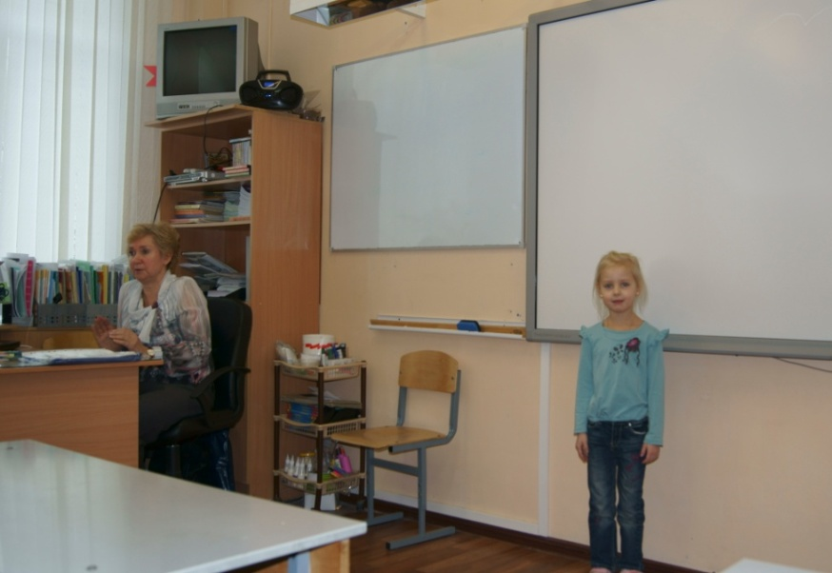
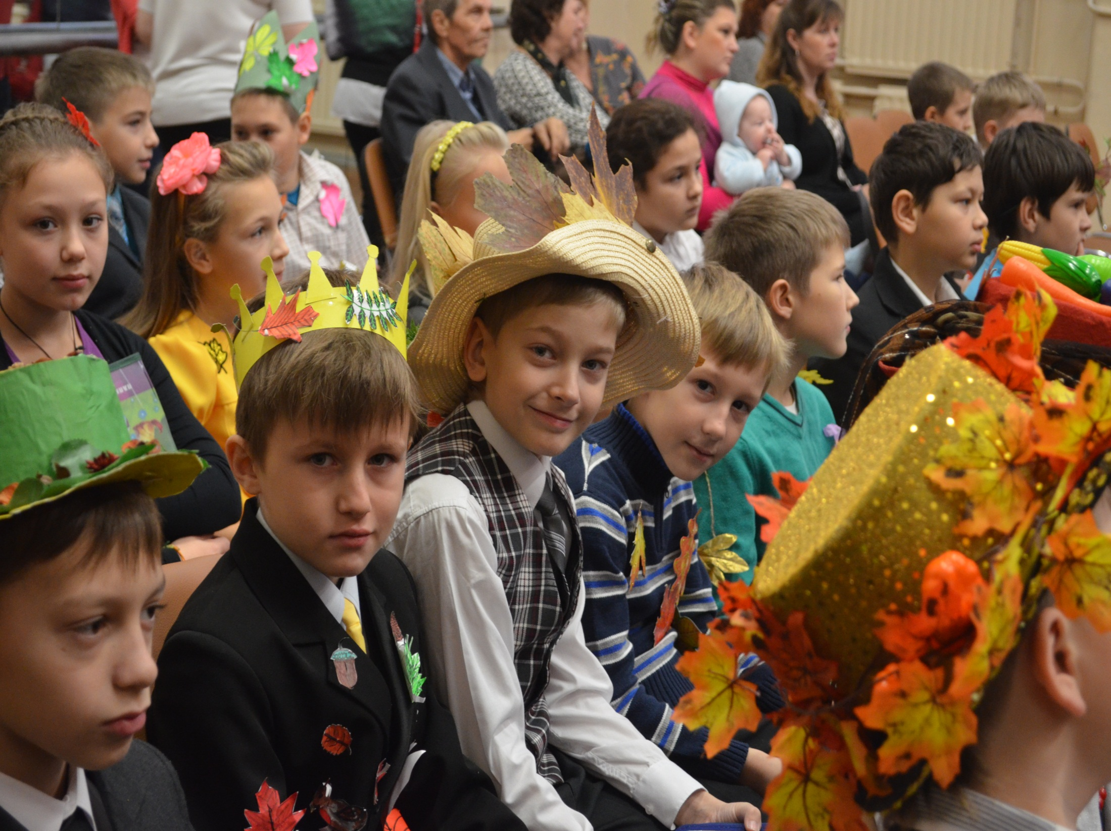
Взаимопосещения, экскурсии в школу

Slide 11
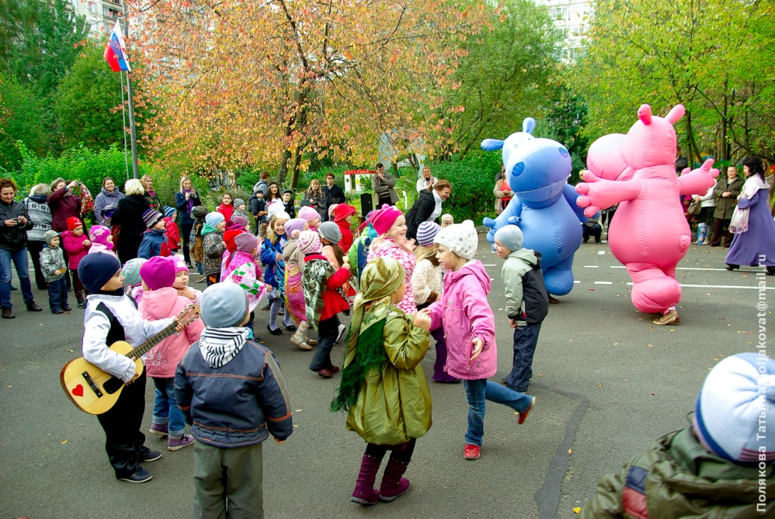
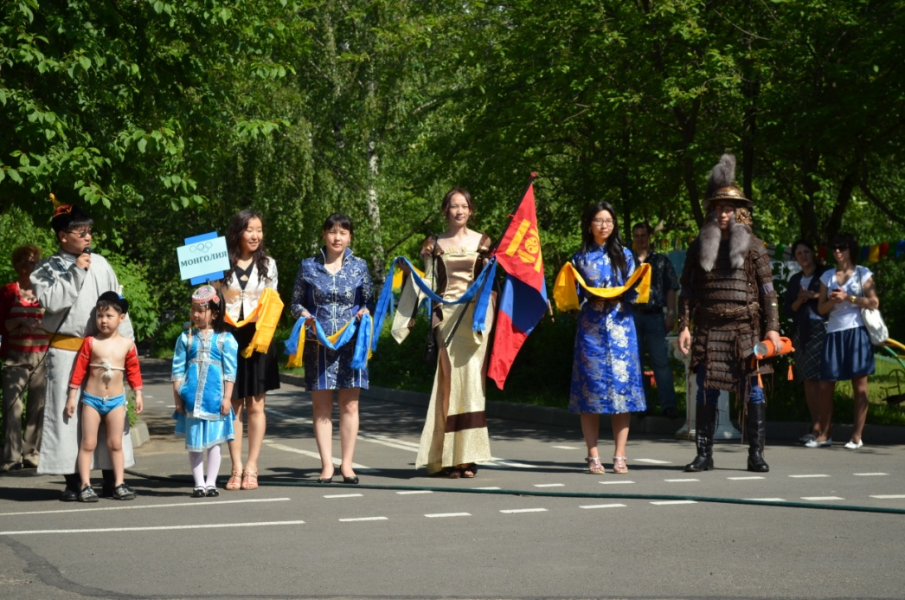
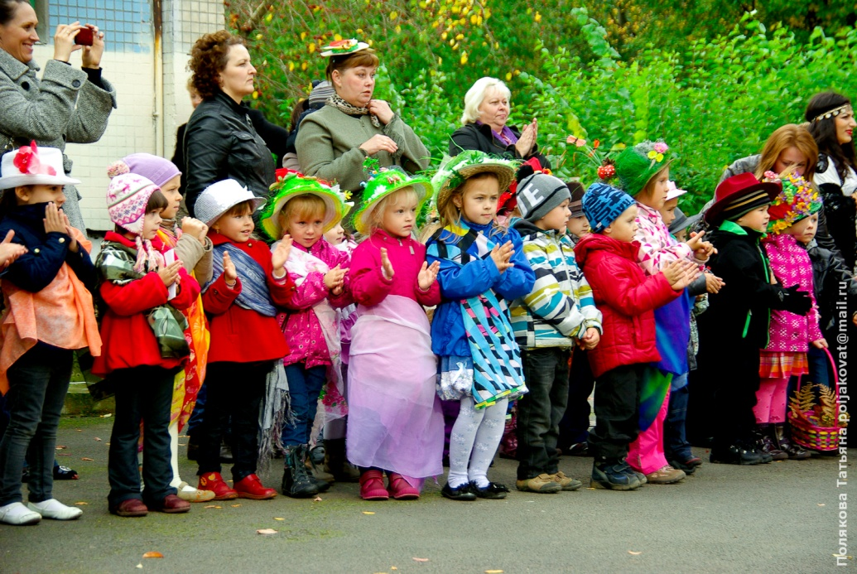
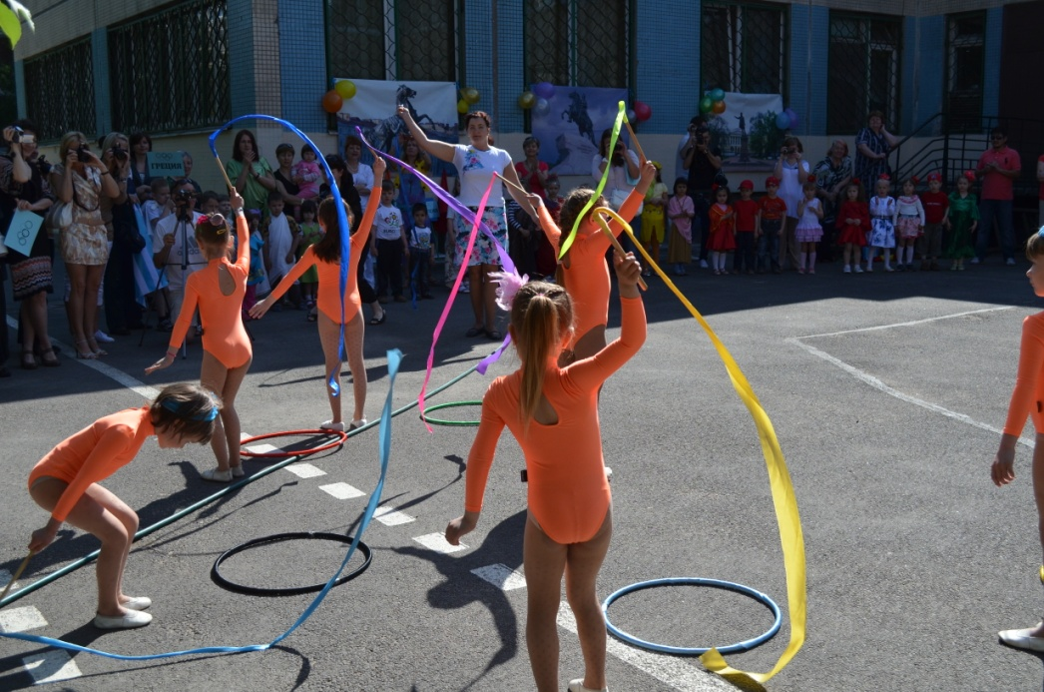
Совместные праздники

Slide 12
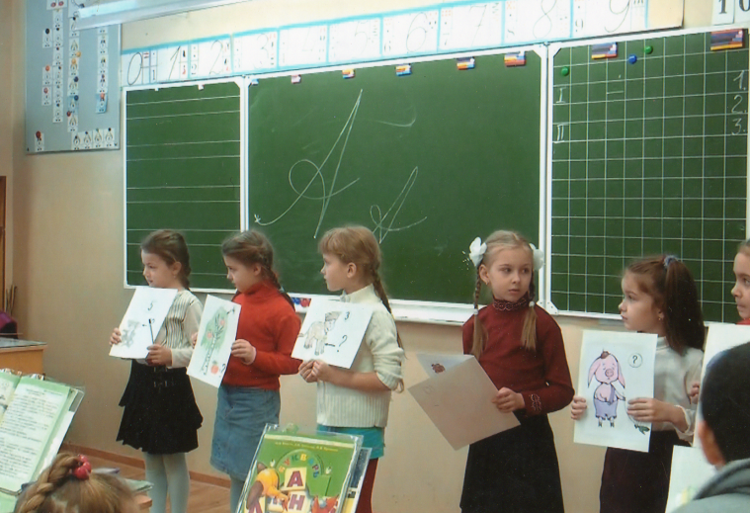
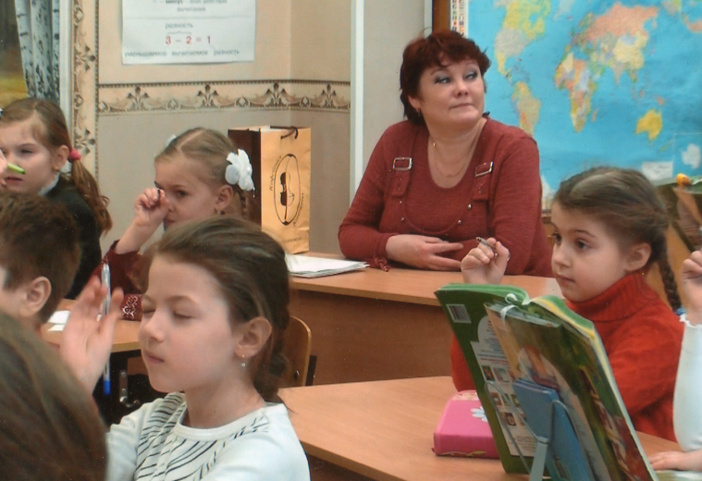
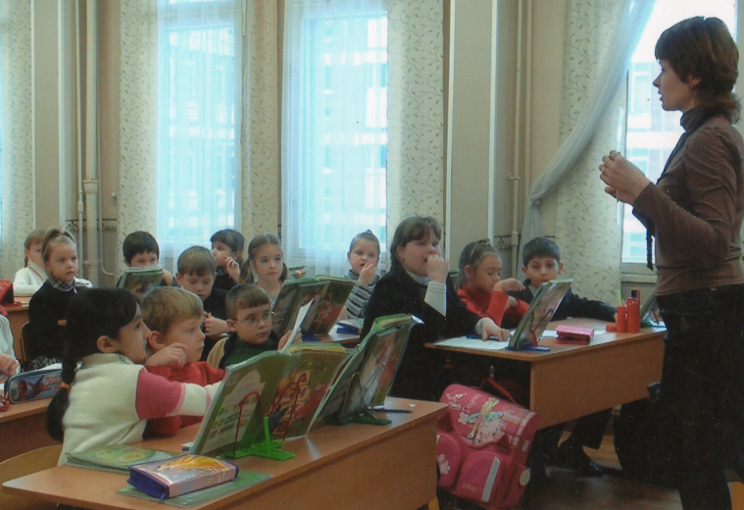
Совместный уроки воспитанников ГБДОУ д/с №27 с учащимися школы № 562
Учитель начальных классов ГОУ № 562:
Левина Елена Юрьевна
Воспитатель ГБДОУ д/с №27: Борисова Ирина Владимировна

Slide 13
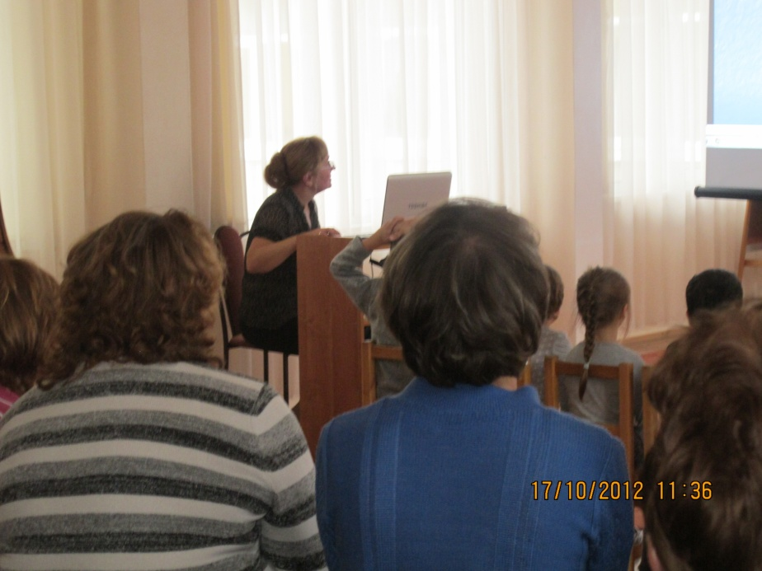
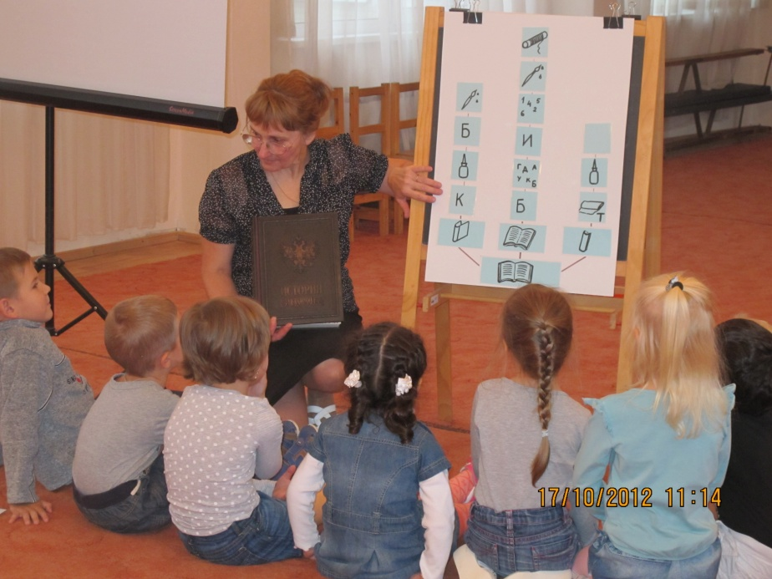
Открытые занятия для родителей и педагогов школ
www.sadik27.narod.ru

Slide 14
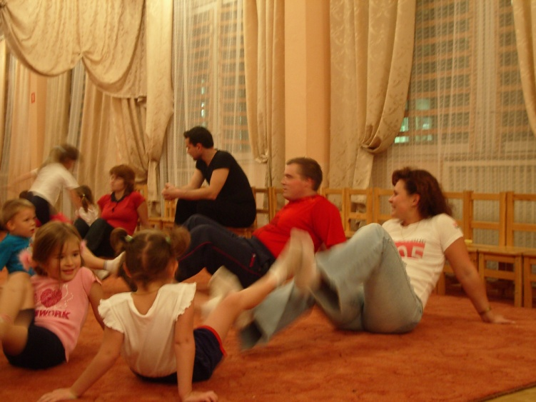
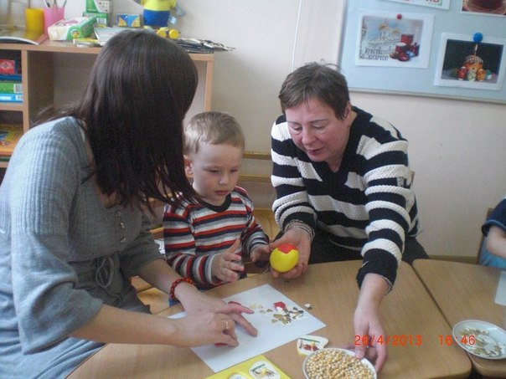
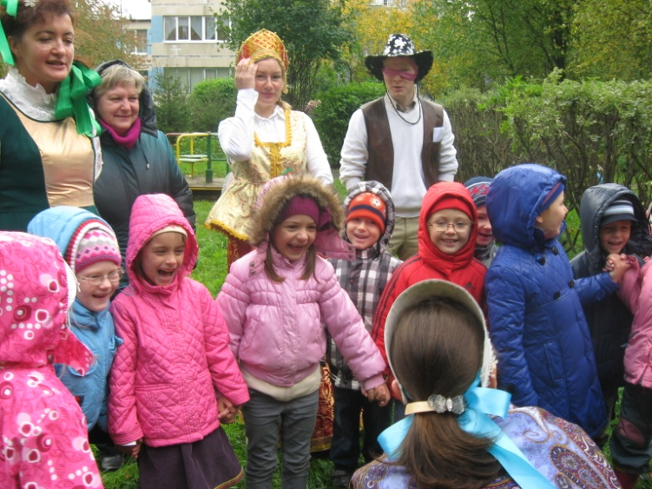
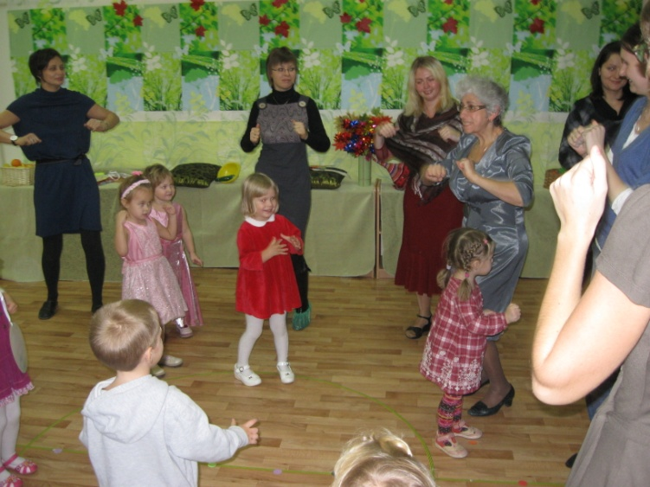
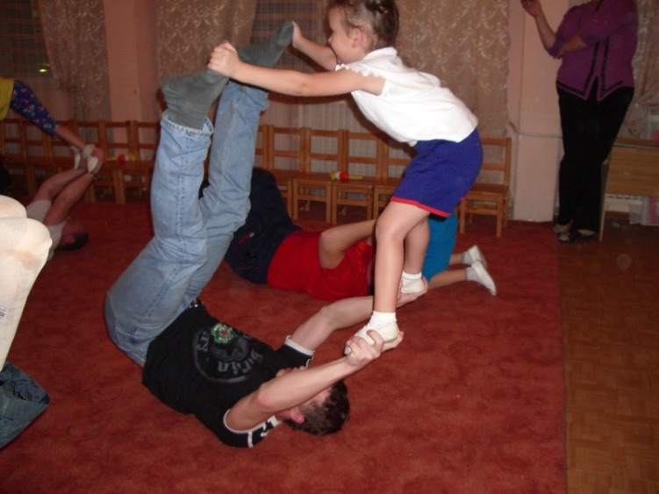
Досуги для родителей

Slide 15
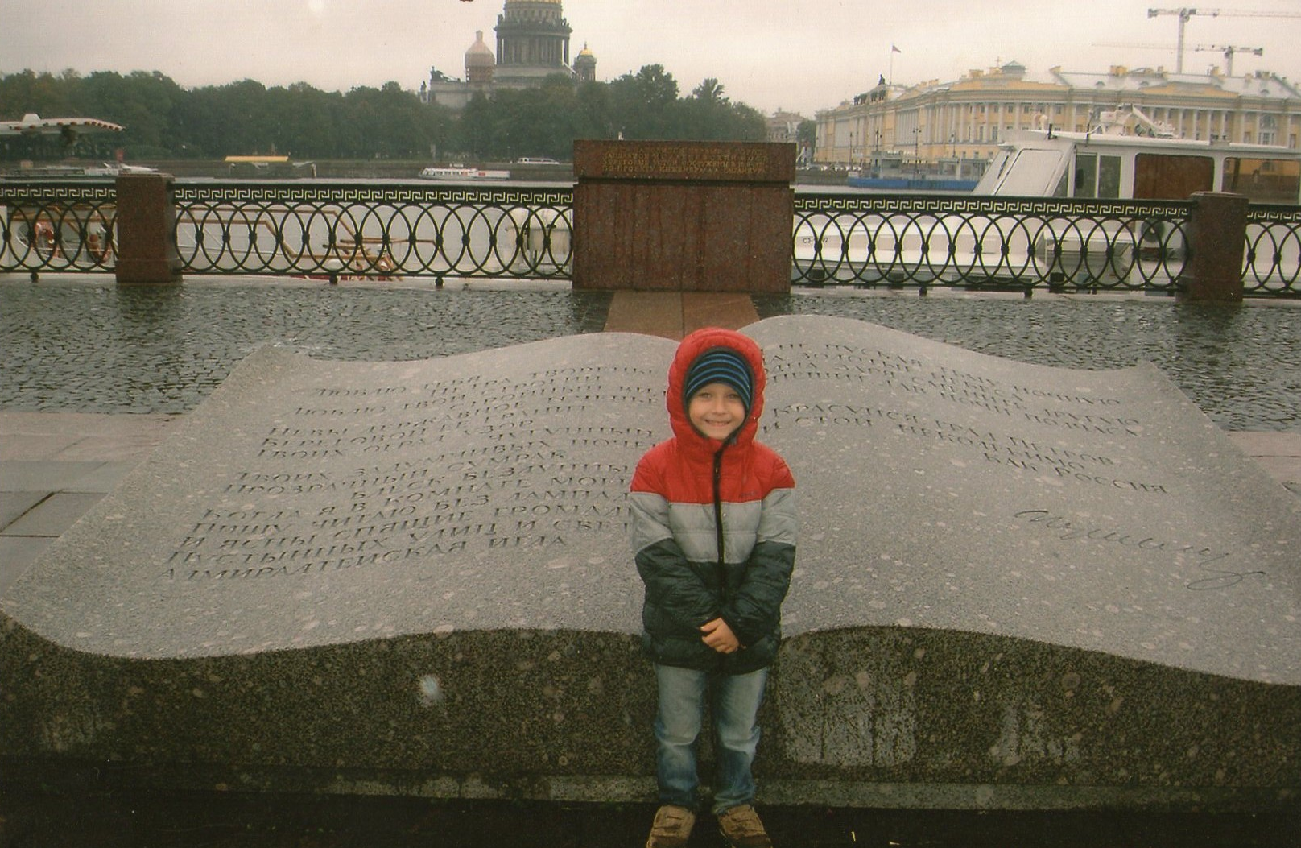
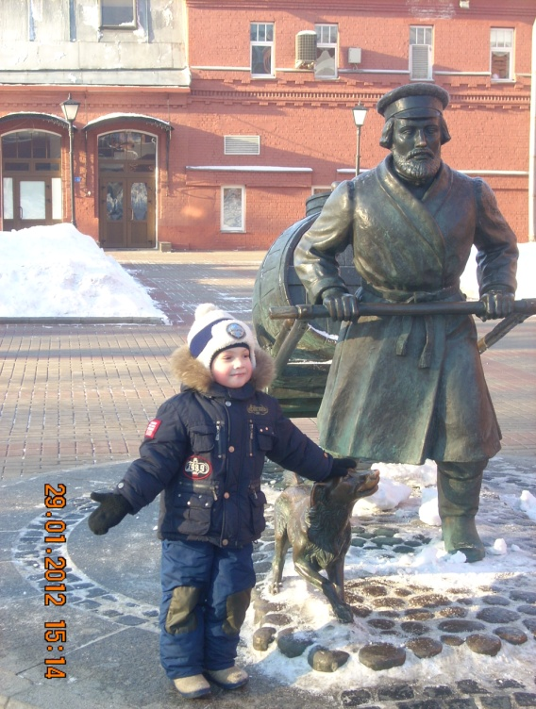
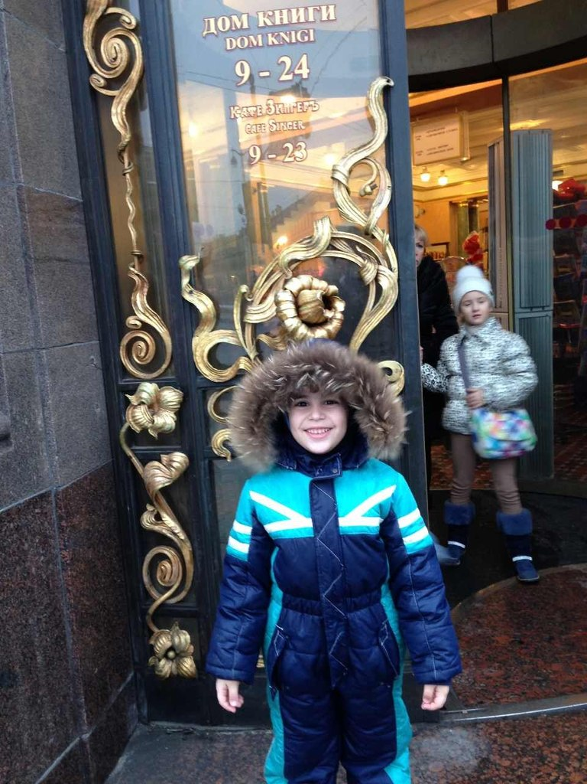
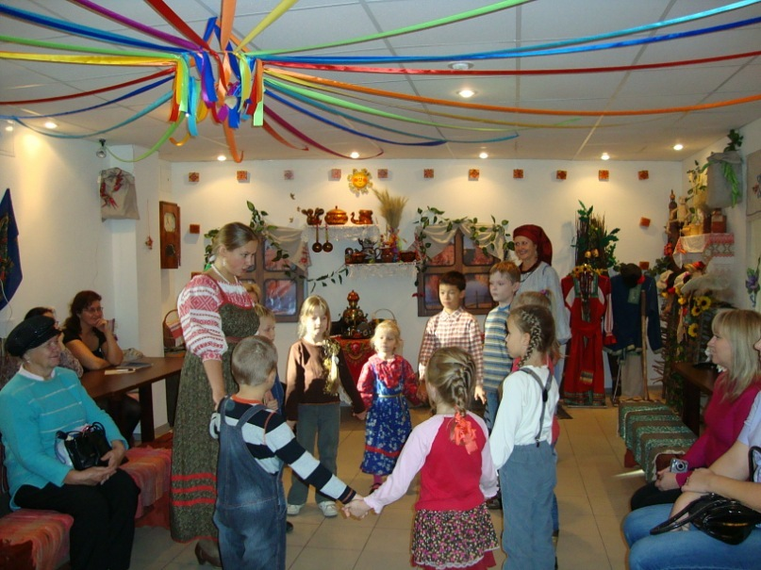
Посещение театров, музеев с семьей
в рамках проектной деятельности ДОУ

Slide 16
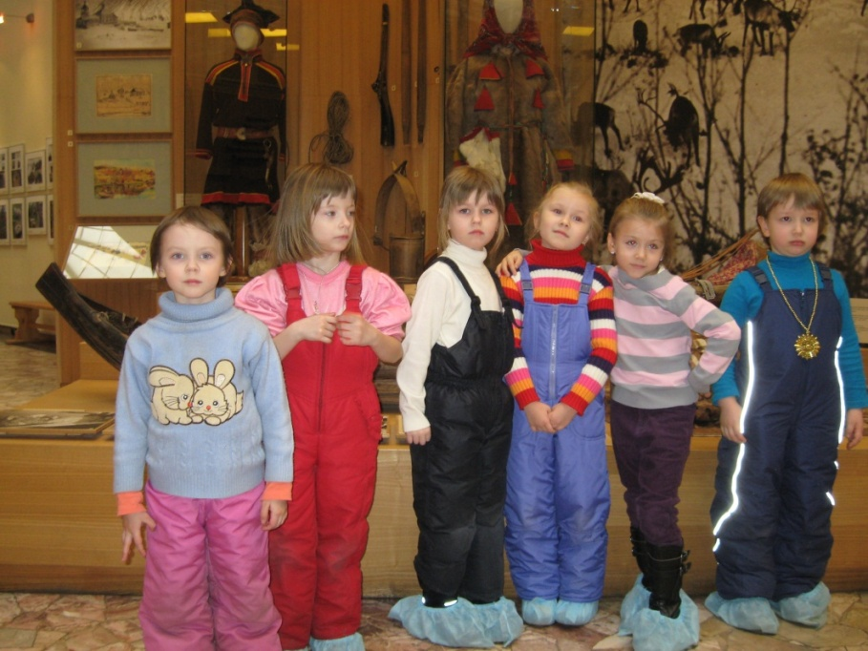
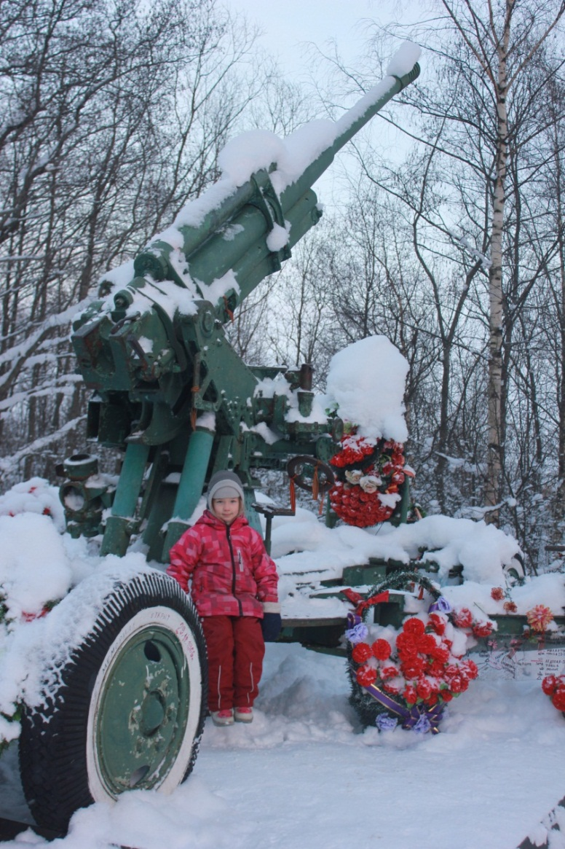
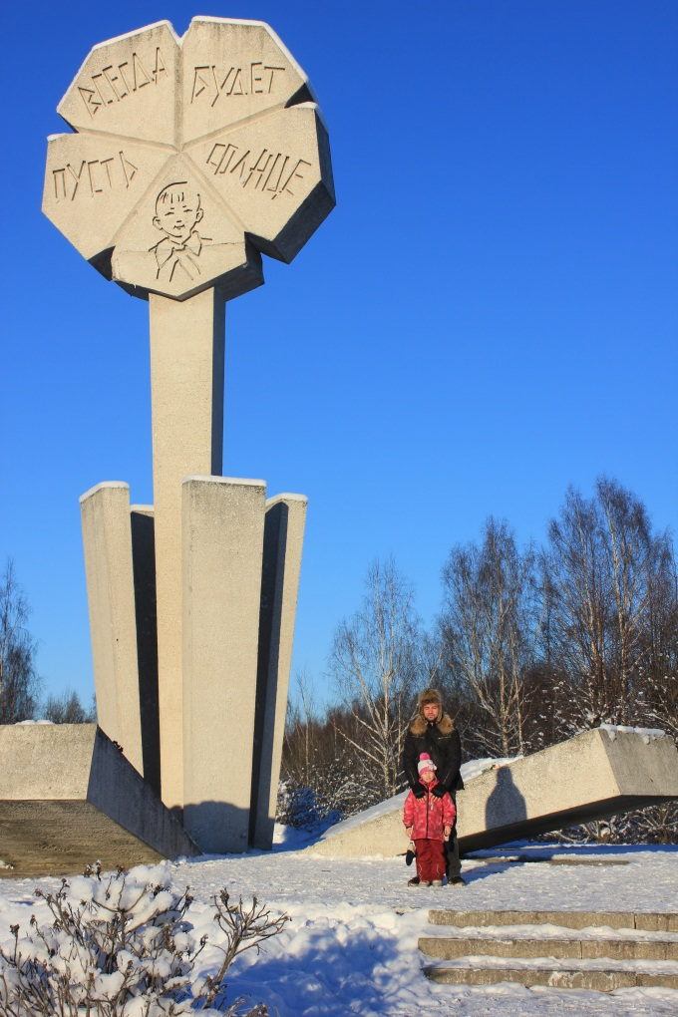
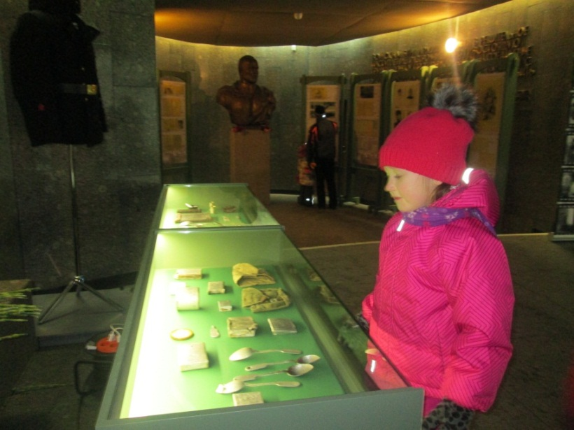
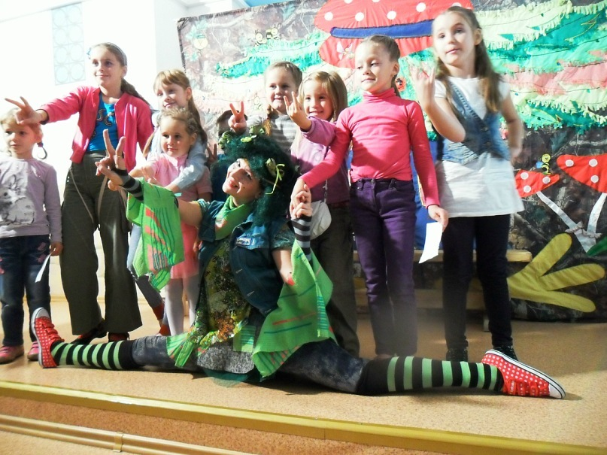
Посещение театров, музеев с семьей
в рамках проектной деятельности ДОУ

Slide 17
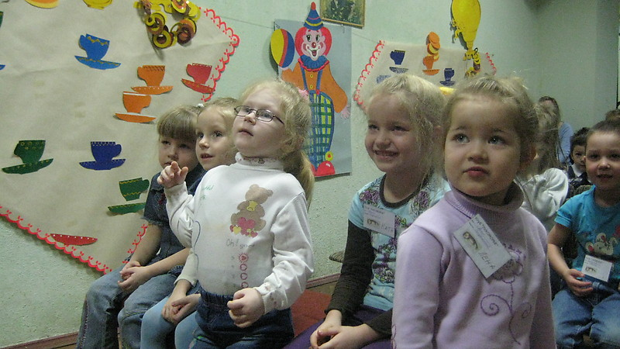
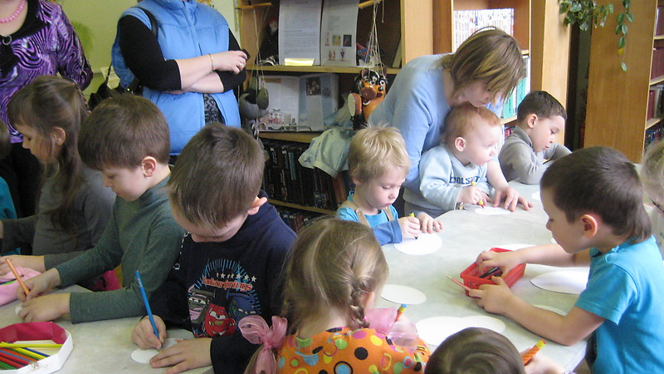
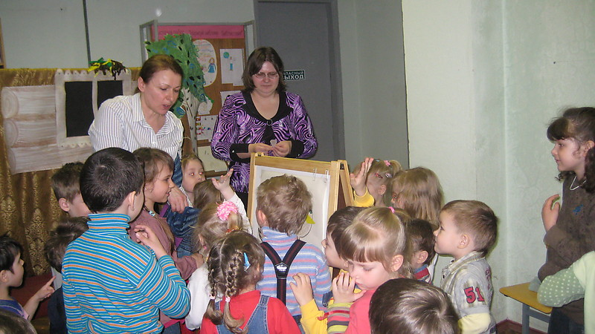
Клуб семейного чтения «Лукоморье»
Родители, дети и сотрудники детской библиотеки №5 Красногвардейского района
г. Санкт-Петербурга.
Notes:
Родители дети и сотрудники детской библиотеки №5 Красногвардейского района Петербурга.

Slide 18
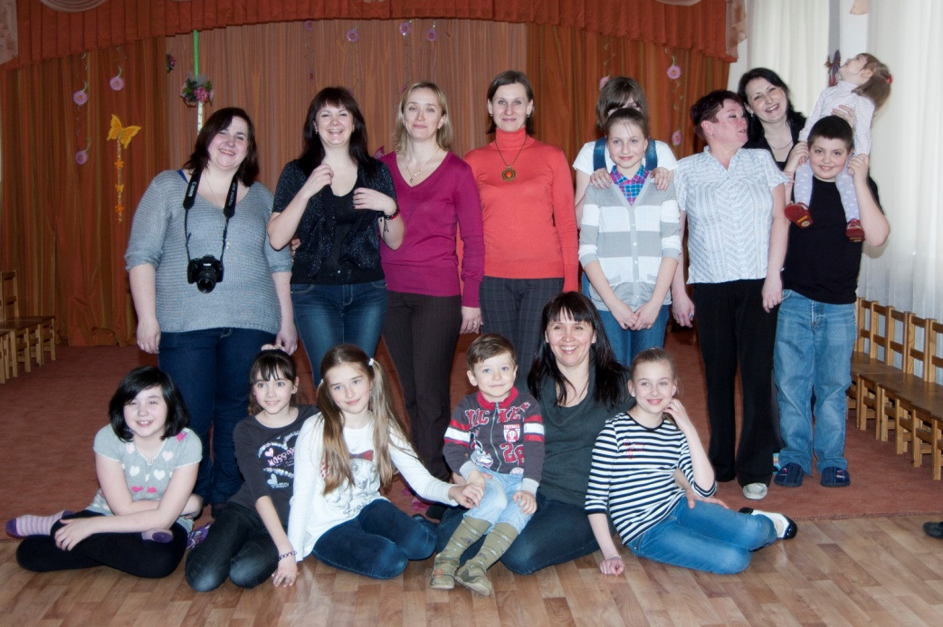
Встреча выпускников детского сада

Slide 19
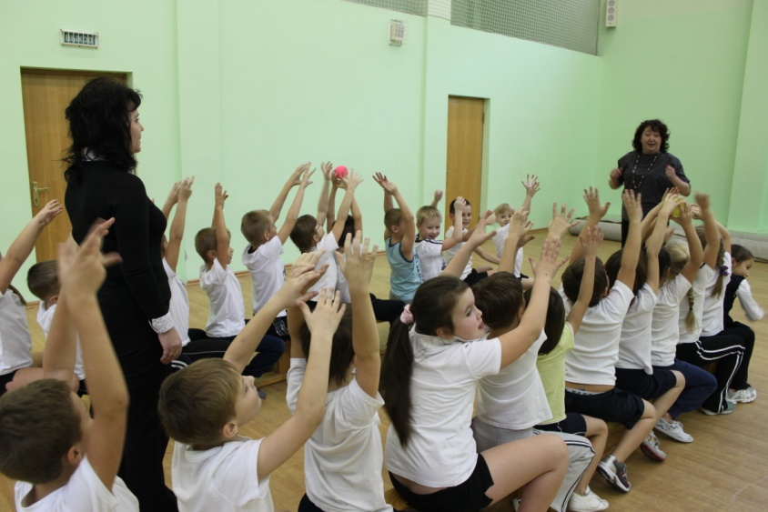
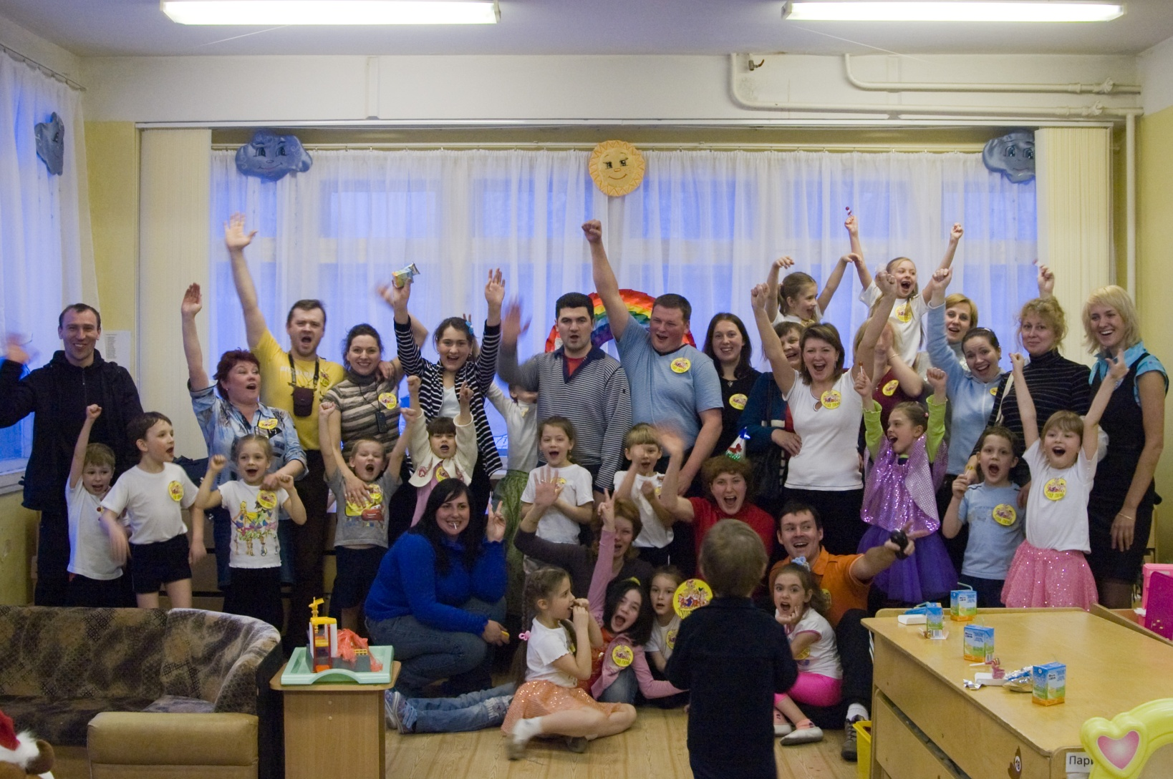
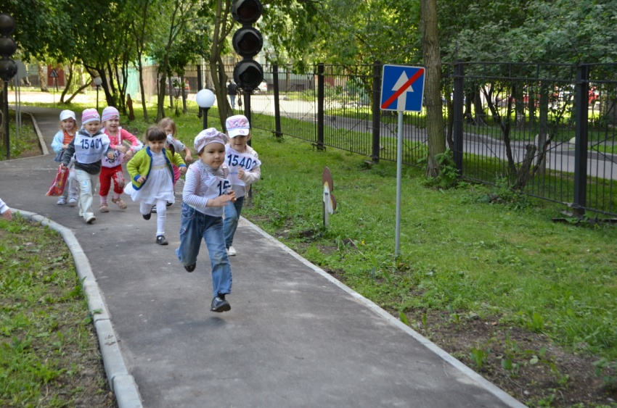
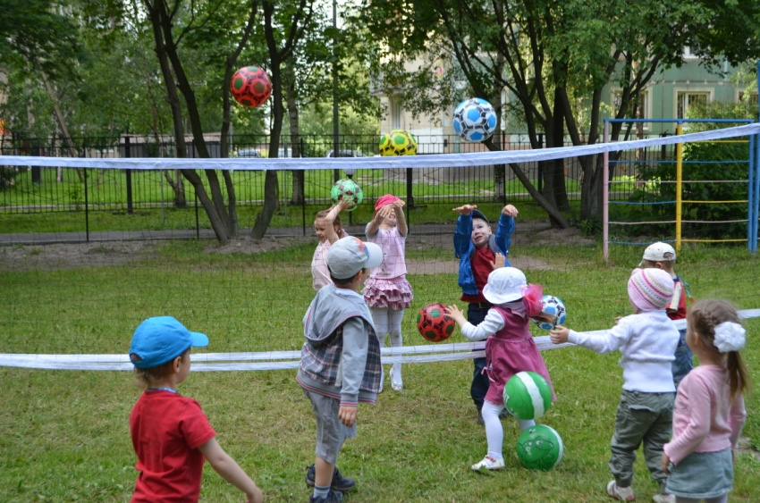
Игры – соревнования, эстафеты для детей дошкольного и младшего школьного возраста

Slide 20
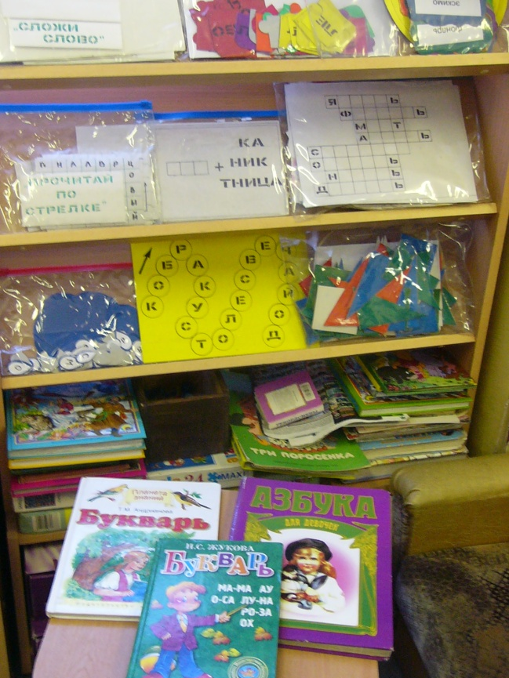
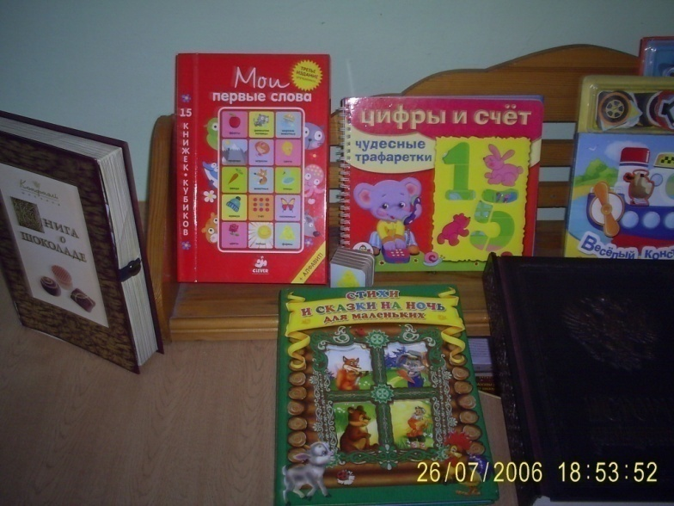
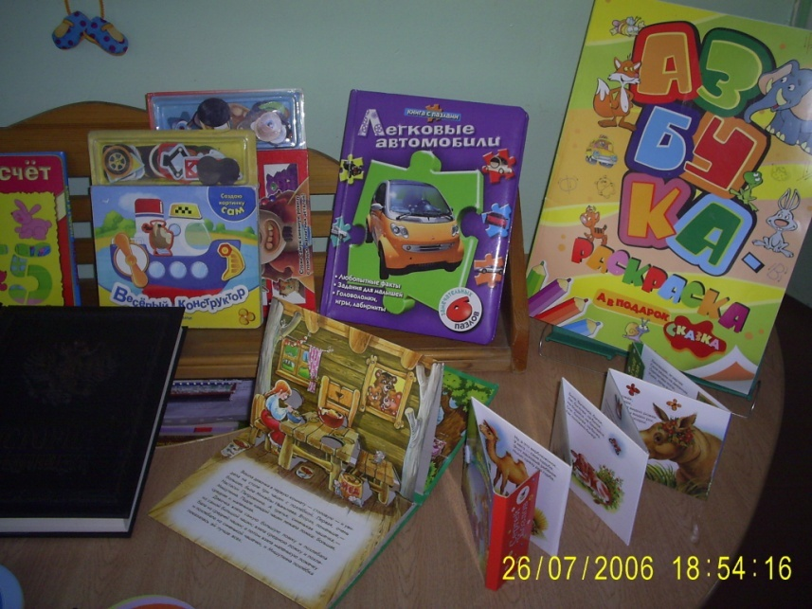
Выставка методической и педагогической литературы для родителей «Подготовка детей к школе»

Slide 21
Продукты работы с родителями
Анкеты и тесты
Конспекты и сценарии
Методические материалы, презентации
Карта индивидуального развития интегративных качеств ребенка старшего дошкольного возраста
Консультации для родителей по подготовке ребенка к школе
Консультации для педагогов по подготовке ребенка к школе
Круглые столы, собрания
Проекты

Slide 22
Сайт ГБДОУ детский сад №27, где представлены материалы по преемственности в рамках работы ОЭП
http://ou127spb.a2b2.ru/
в разделе:
Инновационная деятельность продукты ОЭП

Slide 23
«Собраться вместе – это начало, Держаться вместе – это прогресс, Работать вместе – это успех!»
Генри Форд
Спасибо за внимание!

